Slide 1

Xin chào các em đã đến với tiết học
Tiếng Việt
Bài 5:
Cây liễu dẻo dai
Cây liễu dẻo dai
Cây liễu dẻo dai

Slide 2



1
Khởi động

Slide 3
3
Trả lời
câu hỏi

Slide 4
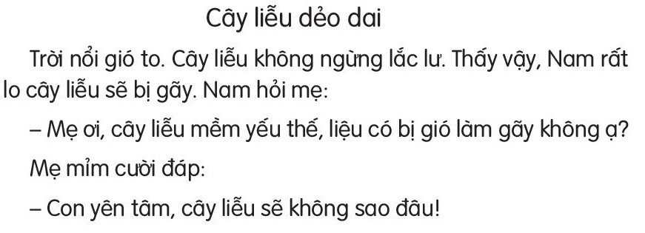

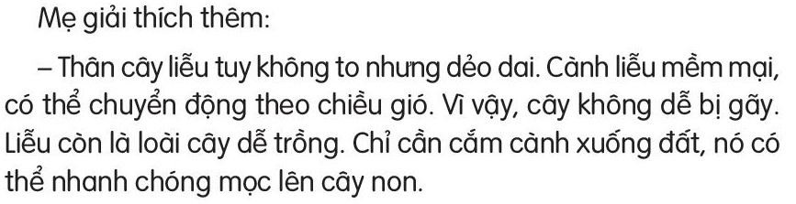

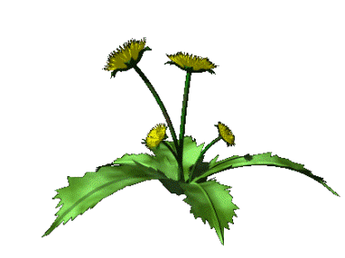
Thảo luận nhóm
1
4. Trả lời câu hỏi
a. Thân cây liễu có đặc điểm gì ?
- Thân cây liễu không to nhưng dẻo dai.
2
b. Cành liễu có đặc điểm gì ?
- Cành liễu mềm mại, có thể chuyển động theo chiều gió.
c. Vì sao nói liễu là loài cây dễ trồng ?
- Liễu là loài cây dễ trồng vì chỉ cần cắm xuống đất, nó có thể mọc lên cây non.

Slide 5
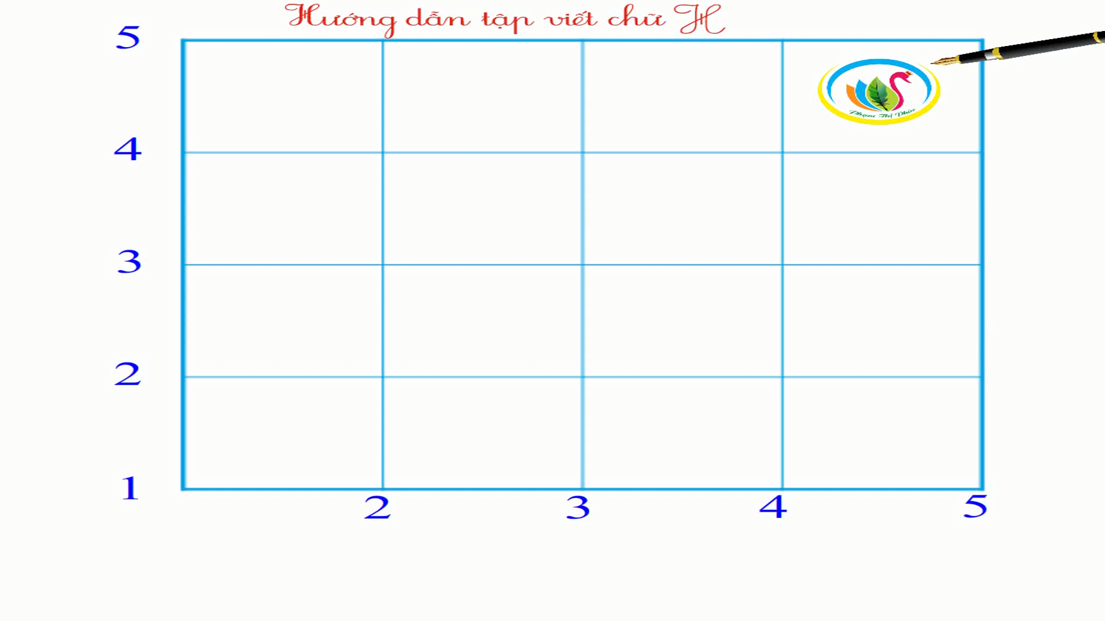
4
Viết vào vở

Slide 6
4. Viết vào vở câu trả lời cho câu hỏi a và b ở mục 3
* Thân cây liễu (……)
không to nhưng dẻo dai.
* Cành liễu (…….)
mềm mại, có thể chuyển động theo chiều gió.

